Slide 1
Matlab +Yalmip+Cplex/Gurobi

Slide 2
什么是Cplex/Gurobi?
Cplex/Gubobi 是matlab的一个工具箱
Cplex/Gubobi 是商业化的优化求解器
Cplex/Gubobi能求解哪些问题？
  线性规划
  二次规划
  混合整数线性规划
https://www.ibm.com/analytics/data-science/prescriptive-analytics/cplex-optimizer
http://www.gurobi.com/

Slide 3
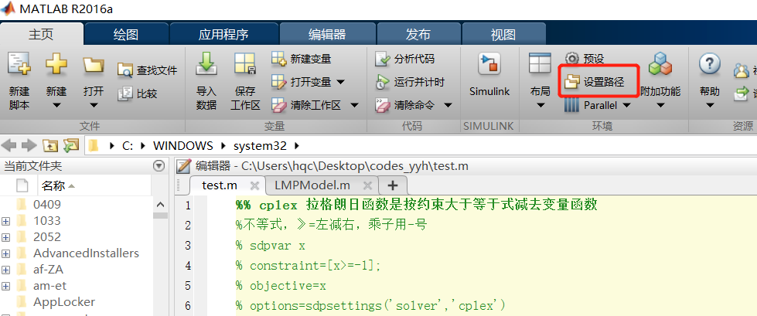
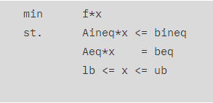
Cplex/Gubobi的安装及使用
解压安装包Cplex/Gubobi优化包
添加文件夹及子文件夹
https://www.ibm.com/support/knowledgecenter/SSSA5P_12.10.0/ilog.odms.cplex.help/CPLEX/MATLAB/topics/cplex_matlab_overview.html

Slide 4
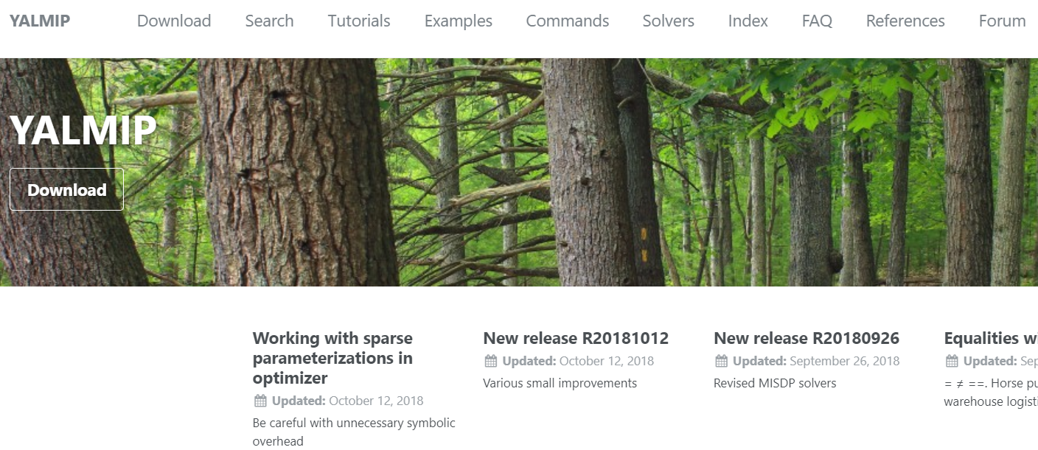
什么是yalmip?
Yalmip 是matlab的一个工具箱
Yalmip 是一种优化模型建模语言

Slide 5
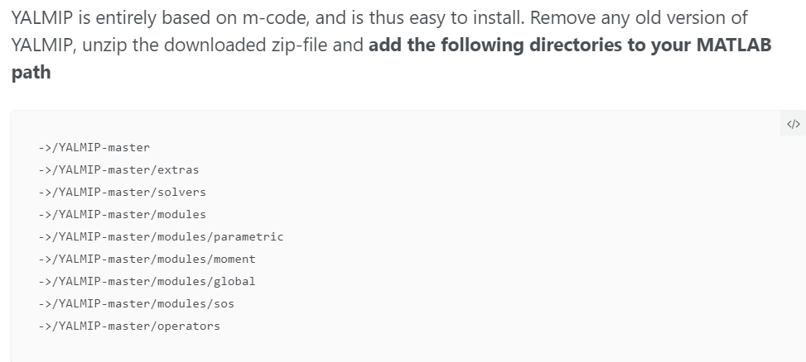
Yalmip 的安装

Slide 6
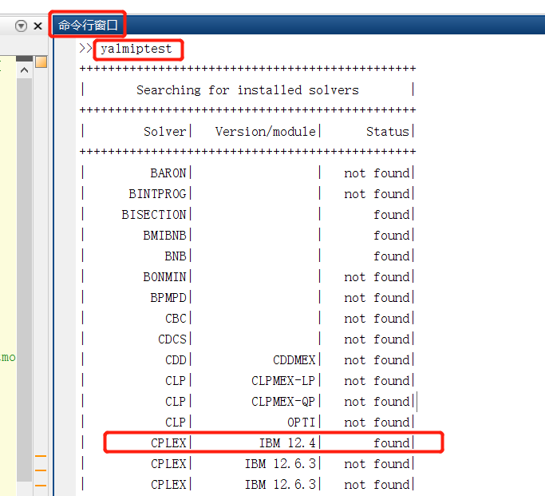
Yalmip 的安装
检查 Yalmip 和 Cplex 是否安装成功：yalmiptest

Slide 7
更多的资源
Yalmip 机组组合例程
https://yalmip.github.io/example/unitcommitment/
Yalmip官网更多的例程
https://yalmip.github.io/examples/
Cplex 和 gurobi官网
https://www.ibm.com/analytics/data-science/prescriptive-analytics/cplex-optimizer
http://www.gurobi.com/

